Slide 1
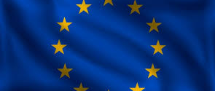
The motives of European unification – still relevant today? Part 2
Project No. 2019-1-CZ01-KA203-061227, Reflection of National and European Identity in the New Millennium (NAETINEM), 06.11.2021

Slide 2
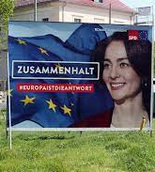
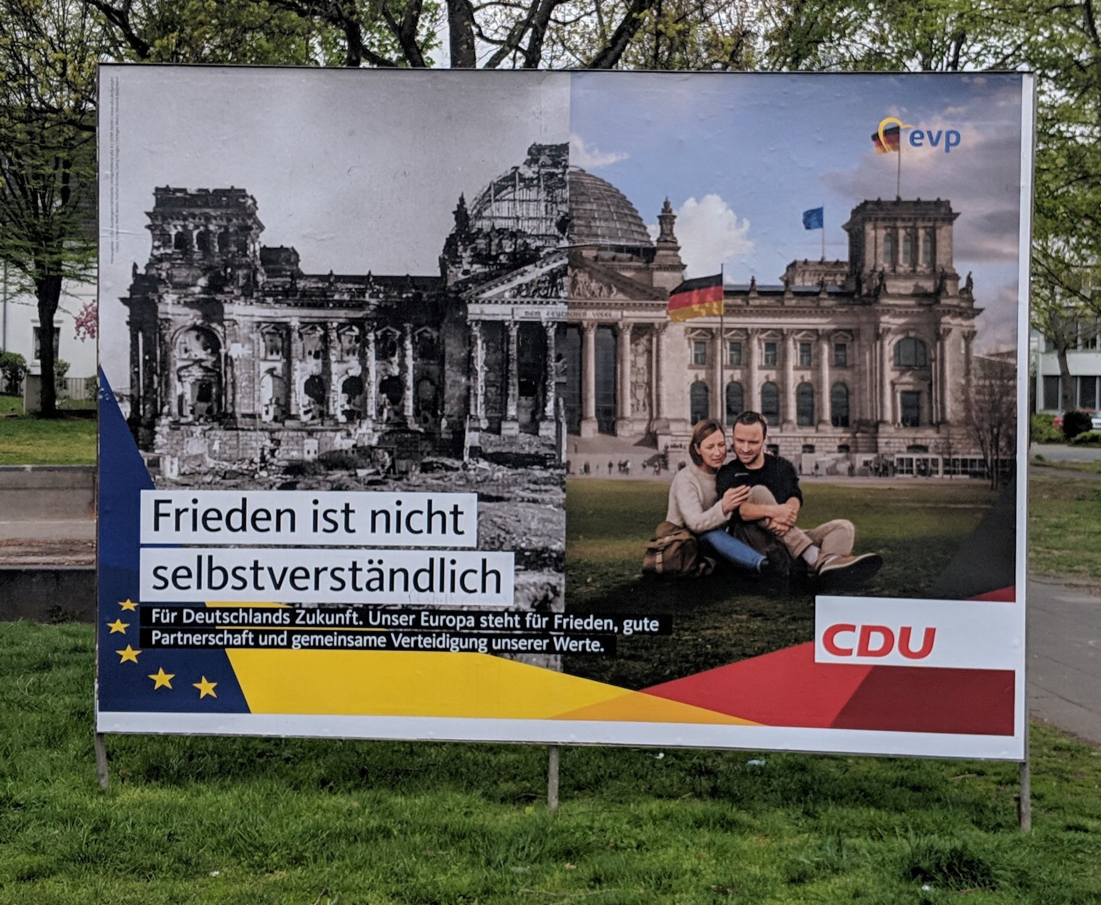
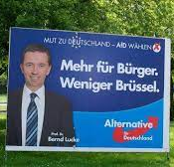
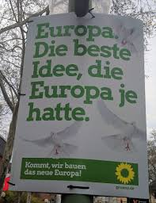
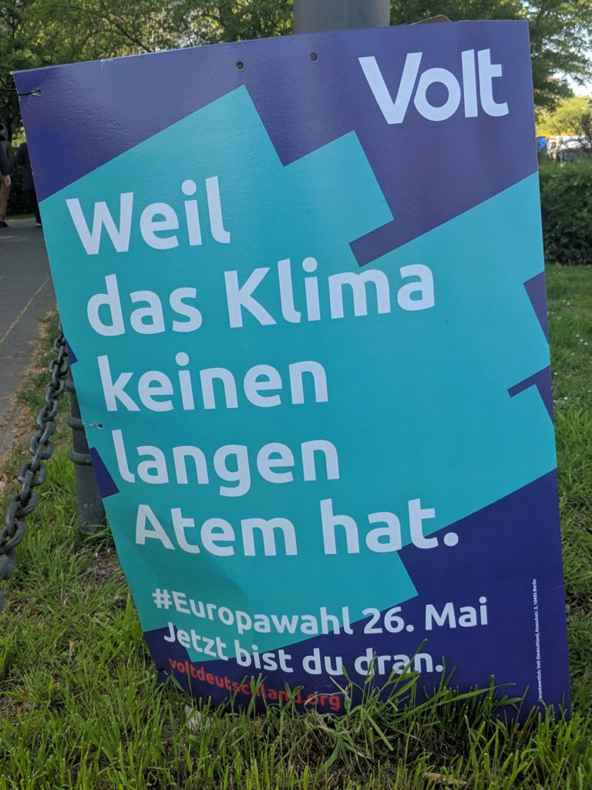
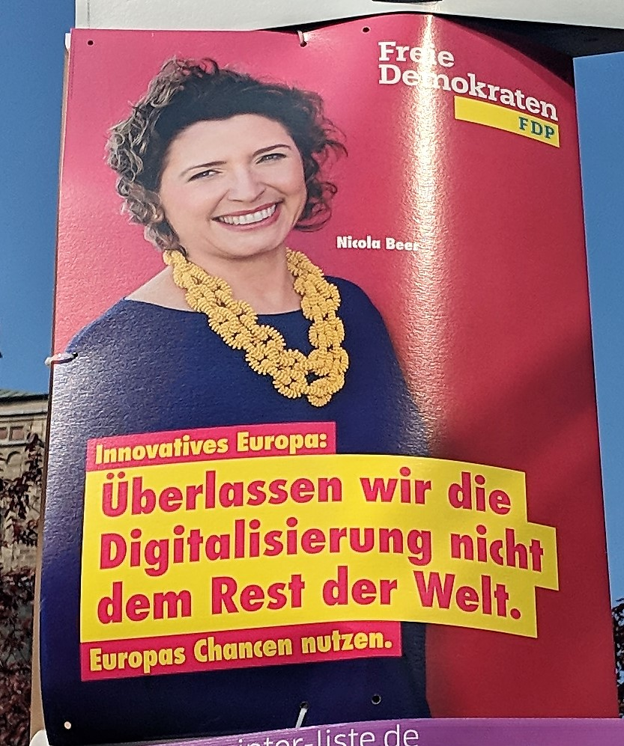
Election posters german parties
to the European election 2019

Slide 3
Introduction:
Compare the election posters of the german parties - how do the parties position themselves on Europe?
Formulate a conjecture for each election poster and the associated party.
Compare the guesses in class. Are the assessments similar? Discuss them.

Slide 4
_________________________________________
Die Erkenntnis, dass die europäischen Staaten heute als Einzelakteure auf der Weltbühne keine oder nur eine sehr eingeschränkte Rolle spielen können, verstärkte die Motivation für den europäischen Zusammenschluss. Bereits Anfang der 1970er-Jahre gab es Bemühungen zu einer "Europäischen Politischen Zusammenarbeit" (EPZ) […]. Doch Veränderungen der Entscheidungsstrukturen und der Zuständigkeiten in der Außen- und Sicherheitspolitik waren damals nur außerhalb der Gemeinschaftsverfahren erreichbar. Konkret bedeutete dies, dass […] politische Entscheidungen von den Regierungen unter Umgehung des Europäischen Parlaments nur einstimmig getroffen wurden und der Europäische Gerichtshof nicht zuständig war. […] Die veränderte weltpolitische Lage nach dem Ende des Kalten Krieges und die damit verbundenen höheren Erwartungen anderer Staaten an ein verstärktes Engagement der Europäer - vor allem seitens der USA - erhöhten den Druck auf die EU, eine größere […] Verantwortung zu übernehmen. Dies betraf vor allem die internationale Friedenssicherung und Krisenbewältigung. Konflikte und Kriege am Persischen Golf, in Ex-Jugoslawien und zuletzt auch in Afghanistan, im Irak und in Nordafrika belegen die Notwendigkeit einer verstärkten Beteiligung der EU bei der Lösung internationaler Konflikte.
Quelle: Otto Schmuck: Motive, Leitbilder und Etappen der Integration, in: Bundeszentrale für politische Bildung (Hrsg.): Informationen zur politischen Bildung Nr. 279. überarbeitete Neuauflage. Bonn 2012, https://www.bpb.de/lernen/grafstat/europawahl-2014/182021/m-02-06-zentrale-motive-fuer-die-europaeische-einigung.
Basics:
Recall the motives for founding EU from last session.
Do parties today still use the motives you have identified?
Do parties also separate themselves entirely?
Create a padlet to the detected parallels.
Tip: You can create the padlet with https://de.padlet.com/.
_________________________________________
Die Erkenntnis, dass die europäischen Staaten heute als Einzelakteure auf der Weltbühne keine oder nur eine sehr eingeschränkte Rolle spielen können, verstärkte die Motivation für den europäischen Zusammenschluss. Bereits Anfang der 1970er-Jahre gab es Bemühungen zu einer "Europäischen Politischen Zusammenarbeit" (EPZ) […]. Doch Veränderungen der Entscheidungsstrukturen und der Zuständigkeiten in der Außen- und Sicherheitspolitik waren damals nur außerhalb der Gemeinschaftsverfahren erreichbar. Konkret bedeutete dies, dass […] politische Entscheidungen von den Regierungen unter Umgehung des Europäischen Parlaments nur einstimmig getroffen wurden und der Europäische Gerichtshof nicht zuständig war. […] Die veränderte weltpolitische Lage nach dem Ende des Kalten Krieges und die damit verbundenen höheren Erwartungen anderer Staaten an ein verstärktes Engagement der Europäer - vor allem seitens der USA - erhöhten den Druck auf die EU, eine größere […] Verantwortung zu übernehmen. Dies betraf vor allem die internationale Friedenssicherung und Krisenbewältigung. Konflikte und Kriege am Persischen Golf, in Ex-Jugoslawien und zuletzt auch in Afghanistan, im Irak und in Nordafrika belegen die Notwendigkeit einer verstärkten Beteiligung der EU bei der Lösung internationaler Konflikte.
Quelle: Otto Schmuck: Motive, Leitbilder und Etappen der Integration, in: Bundeszentrale für politische Bildung (Hrsg.): Informationen zur politischen Bildung Nr. 279. überarbeitete Neuauflage. Bonn 2012, https://www.bpb.de/lernen/grafstat/europawahl-2014/182021/m-02-06-zentrale-motive-fuer-die-europaeische-einigung.
_________________________________________
Die Erkenntnis, dass die europäischen Staaten heute als Einzelakteure auf der Weltbühne keine oder nur eine sehr eingeschränkte Rolle spielen können, verstärkte die Motivation für den europäischen Zusammenschluss. Bereits Anfang der 1970er-Jahre gab es Bemühungen zu einer "Europäischen Politischen Zusammenarbeit" (EPZ) […]. Doch Veränderungen der Entscheidungsstrukturen und der Zuständigkeiten in der Außen- und Sicherheitspolitik waren damals nur außerhalb der Gemeinschaftsverfahren erreichbar. Konkret bedeutete dies, dass […] politische Entscheidungen von den Regierungen unter Umgehung des Europäischen Parlaments nur einstimmig getroffen wurden und der Europäische Gerichtshof nicht zuständig war. […] Die veränderte weltpolitische Lage nach dem Ende des Kalten Krieges und die damit verbundenen höheren Erwartungen anderer Staaten an ein verstärktes Engagement der Europäer - vor allem seitens der USA - erhöhten den Druck auf die EU, eine größere […] Verantwortung zu übernehmen. Dies betraf vor allem die internationale Friedenssicherung und Krisenbewältigung. Konflikte und Kriege am Persischen Golf, in Ex-Jugoslawien und zuletzt auch in Afghanistan, im Irak und in Nordafrika belegen die Notwendigkeit einer verstärkten Beteiligung der EU bei der Lösung internationaler Konflikte.
Quelle: Otto Schmuck: Motive, Leitbilder und Etappen der Integration, in: Bundeszentrale für politische Bildung (Hrsg.): Informationen zur politischen Bildung Nr. 279. überarbeitete Neuauflage. Bonn 2012, https://www.bpb.de/lernen/grafstat/europawahl-2014/182021/m-02-06-zentrale-motive-fuer-die-europaeische-einigung.
_________________________________________
Die Erkenntnis, dass die europäischen Staaten heute als Einzelakteure auf der Weltbühne keine oder nur eine sehr eingeschränkte Rolle spielen können, verstärkte die Motivation für den europäischen Zusammenschluss. Bereits Anfang der 1970er-Jahre gab es Bemühungen zu einer "Europäischen Politischen Zusammenarbeit" (EPZ) […]. Doch Veränderungen der Entscheidungsstrukturen und der Zuständigkeiten in der Außen- und Sicherheitspolitik waren damals nur außerhalb der Gemeinschaftsverfahren erreichbar. Konkret bedeutete dies, dass […] politische Entscheidungen von den Regierungen unter Umgehung des Europäischen Parlaments nur einstimmig getroffen wurden und der Europäische Gerichtshof nicht zuständig war. […] Die veränderte weltpolitische Lage nach dem Ende des Kalten Krieges und die damit verbundenen höheren Erwartungen anderer Staaten an ein verstärktes Engagement der Europäer - vor allem seitens der USA - erhöhten den Druck auf die EU, eine größere […] Verantwortung zu übernehmen. Dies betraf vor allem die internationale Friedenssicherung und Krisenbewältigung. Konflikte und Kriege am Persischen Golf, in Ex-Jugoslawien und zuletzt auch in Afghanistan, im Irak und in Nordafrika belegen die Notwendigkeit einer verstärkten Beteiligung der EU bei der Lösung internationaler Konflikte.
Quelle: Otto Schmuck: Motive, Leitbilder und Etappen der Integration, in: Bundeszentrale für politische Bildung (Hrsg.): Informationen zur politischen Bildung Nr. 279. überarbeitete Neuauflage. Bonn 2012, https://www.bpb.de/lernen/grafstat/europawahl-2014/182021/m-02-06-zentrale-motive-fuer-die-europaeische-einigung.
_________________________________________
Die Erkenntnis, dass die europäischen Staaten heute als Einzelakteure auf der Weltbühne keine oder nur eine sehr eingeschränkte Rolle spielen können, verstärkte die Motivation für den europäischen Zusammenschluss. Bereits Anfang der 1970er-Jahre gab es Bemühungen zu einer "Europäischen Politischen Zusammenarbeit" (EPZ) […]. Doch Veränderungen der Entscheidungsstrukturen und der Zuständigkeiten in der Außen- und Sicherheitspolitik waren damals nur außerhalb der Gemeinschaftsverfahren erreichbar. Konkret bedeutete dies, dass […] politische Entscheidungen von den Regierungen unter Umgehung des Europäischen Parlaments nur einstimmig getroffen wurden und der Europäische Gerichtshof nicht zuständig war. […] Die veränderte weltpolitische Lage nach dem Ende des Kalten Krieges und die damit verbundenen höheren Erwartungen anderer Staaten an ein verstärktes Engagement der Europäer - vor allem seitens der USA - erhöhten den Druck auf die EU, eine größere […] Verantwortung zu übernehmen. Dies betraf vor allem die internationale Friedenssicherung und Krisenbewältigung. Konflikte und Kriege am Persischen Golf, in Ex-Jugoslawien und zuletzt auch in Afghanistan, im Irak und in Nordafrika belegen die Notwendigkeit einer verstärkten Beteiligung der EU bei der Lösung internationaler Konflikte.
Quelle: Otto Schmuck: Motive, Leitbilder und Etappen der Integration, in: Bundeszentrale für politische Bildung (Hrsg.): Informationen zur politischen Bildung Nr. 279. überarbeitete Neuauflage. Bonn 2012, https://www.bpb.de/lernen/grafstat/europawahl-2014/182021/m-02-06-zentrale-motive-fuer-die-europaeische-einigung.
_________________________________________
Die Erkenntnis, dass die europäischen Staaten heute als Einzelakteure auf der Weltbühne keine oder nur eine sehr eingeschränkte Rolle spielen können, verstärkte die Motivation für den europäischen Zusammenschluss. Bereits Anfang der 1970er-Jahre gab es Bemühungen zu einer "Europäischen Politischen Zusammenarbeit" (EPZ) […]. Doch Veränderungen der Entscheidungsstrukturen und der Zuständigkeiten in der Außen- und Sicherheitspolitik waren damals nur außerhalb der Gemeinschaftsverfahren erreichbar. Konkret bedeutete dies, dass […] politische Entscheidungen von den Regierungen unter Umgehung des Europäischen Parlaments nur einstimmig getroffen wurden und der Europäische Gerichtshof nicht zuständig war. […] Die veränderte weltpolitische Lage nach dem Ende des Kalten Krieges und die damit verbundenen höheren Erwartungen anderer Staaten an ein verstärktes Engagement der Europäer - vor allem seitens der USA - erhöhten den Druck auf die EU, eine größere […] Verantwortung zu übernehmen. Dies betraf vor allem die internationale Friedenssicherung und Krisenbewältigung. Konflikte und Kriege am Persischen Golf, in Ex-Jugoslawien und zuletzt auch in Afghanistan, im Irak und in Nordafrika belegen die Notwendigkeit einer verstärkten Beteiligung der EU bei der Lösung internationaler Konflikte.
Quelle: Otto Schmuck: Motive, Leitbilder und Etappen der Integration, in: Bundeszentrale für politische Bildung (Hrsg.): Informationen zur politischen Bildung Nr. 279. überarbeitete Neuauflage. Bonn 2012, https://www.bpb.de/lernen/grafstat/europawahl-2014/182021/m-02-06-zentrale-motive-fuer-die-europaeische-einigung.

Slide 5
Elaboration:
Compare your padlets, discuss the parallels you see, and add to them if necessary.
Write a letter to one of the parties and position yourself for or against the argument mentioned on their poster. In your letter, refer to the motives you know for founding the EU.

